Slide 2
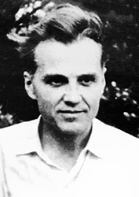
Василий Александрович Сухомлинский
Выдающийся советский педагог-новатор. Член-корреспондент Академии педагогических наук СССР, кандидат педагогических наук, заслуженный учитель школы Украинской ССР, Герой Социалистического Труда.
Родился: 28 сентября 1918 г., в с. Васильевка, Херсонской губернии в семье деревенского плотника.
28.09.1918 – 02.09.1970

Slide 4
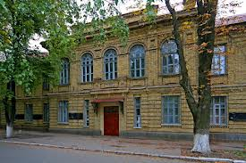
Полтавский педагогический институт

Slide 5
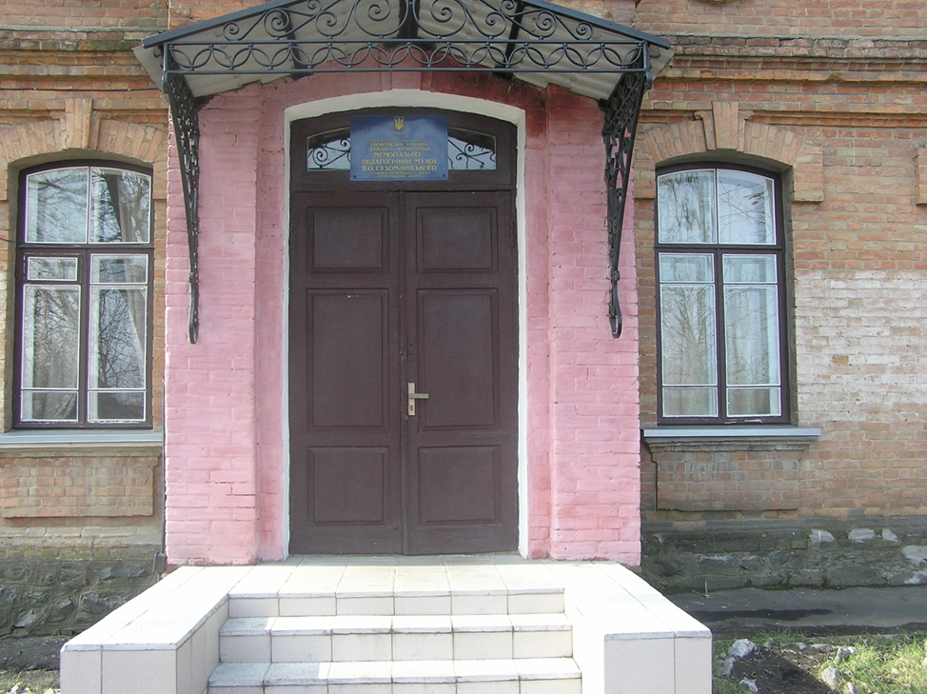
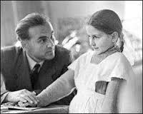
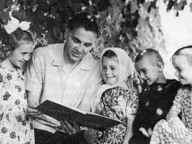
Павлышская
средняя
школа

Slide 6
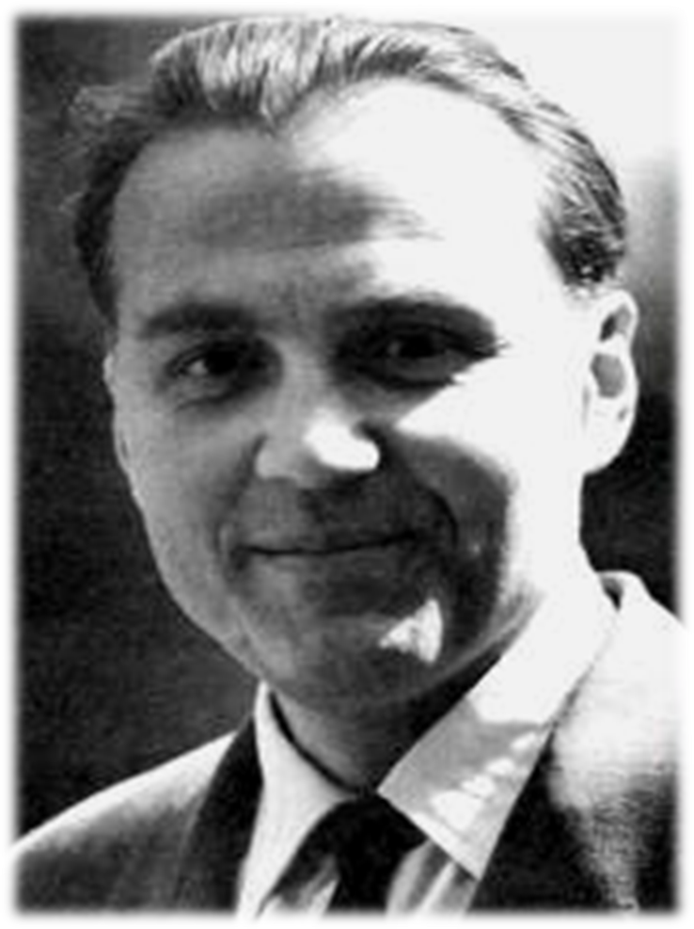
На любви к детям
держится мир.

Slide 7
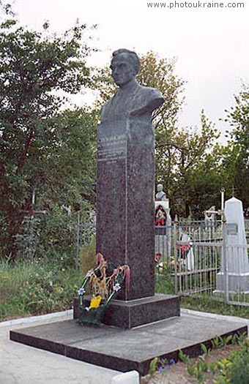
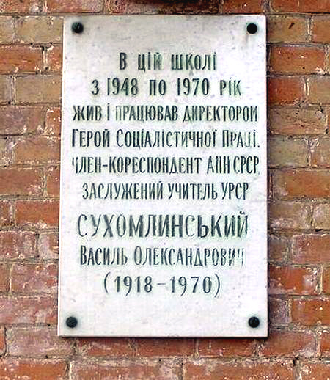
Впереди было много планов, но 2 сентября 1970 года сердце Василия Александровича Сухомлинского перестало биться. Ему суждено было родиться и умереть в сентябре, и это символично. Потому что сентябрь - это начало нового учебного года.
Поселок Павлыш. Надгробный памятник Василия Сухомлинского
На гранитном обелиске в Павлыше высечены две даты: 28.09.1918 - 02.09.1970. В начале каждого учебного года сегодняшние ученики и учителя Павлышской школы постоянно посещают могилу выдающегося педагога-земляка.
Мемориальная доска в посёлке Павлыш

Slide 9
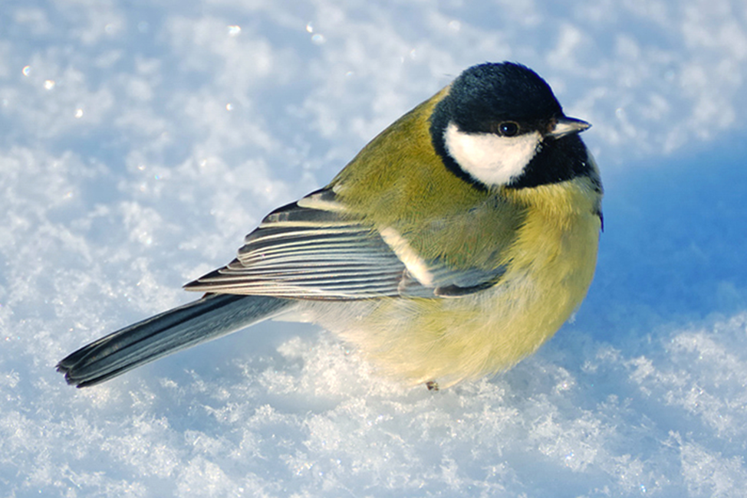

Slide 11
СОПЕРЕЖИВАНИЕ
СОЧУВСТВИЕ
НАБЛЮДАТЕЛЬНОСТЬ

Slide 13
Добротой часто можно причинить вред, поэтому, когда хочешь сделать добро, тщательно обдумай.
Хун Цзычен

Slide 15
Неразумная доброта

Slide 17
СИНКВЕЙН -ХУДОЖЕСТВЕННАЯ ФОРМА ПИСЬМЕННОЙ РЕФЛЕКСИИ
1.Тема или предмет(одно существительное)
2.Описание предмета(два прилагательных)
3.Действие предмета(три глагола)
4.Ваше отношение к предмету(четыре слова)
5.Синоним, ассоциация к первому слову (одно слово)

